Slide 1
21.01.2021р. Тема: Візуалізація запитань засобами інформаційно-комунікативних технологій. Практична частина. Індивідуальне завдання ВІКТОРИНА Сторінками українських народних казок

Slide 2
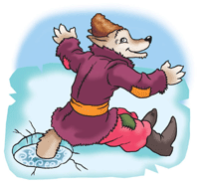
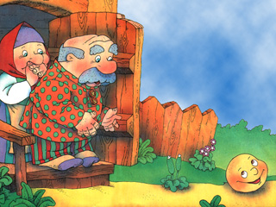
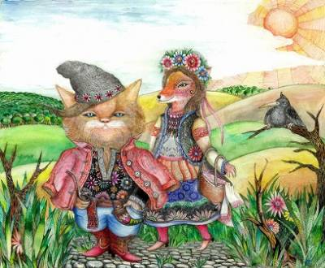
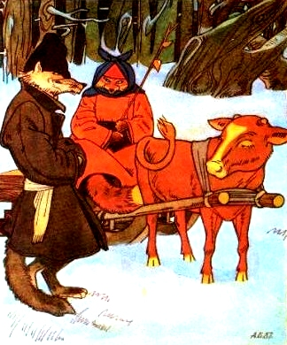
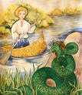
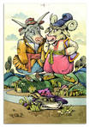
Впізнай казку за малюнком

Slide 3
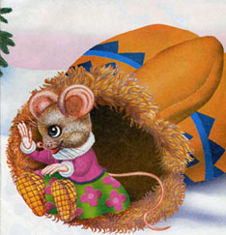
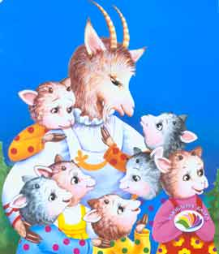
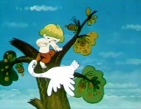
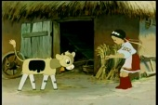
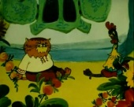
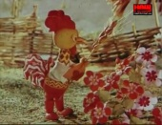
Впізнай казку за малюнком

Slide 4
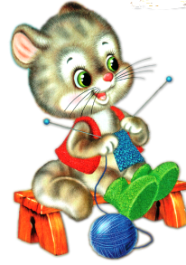
Клубок з казок
“Була собі коза. У неї було троє поросят. Вирішили вони піти в гості до бабусі та залишити козу одну вдома.
У цей час прийшла лисиця. Вона запросила козу до себе на день народження. Вона частувала її кашею з молоком. З того часу лисиця та коза стали приятелювати”.
- Які казки переплутались?

Slide 5
Що втекло від баби з дідом, Не сиділо на печі. А зустрілось з зайченятком Й ну співать йому пісні.
Впізнай казкового героя
В темнім лісі проживає, Довгий хвіст пухнастий має. Їй на місці не сидиться. А зовуть її ...

Slide 6
Впізнай казкового героя
Ну й старий це був собака!
Не собака – неборака!
Чоловік його прогнав –
І шкуриночки не дав!
Вовк собаку врятував,
Знов господар його взяв
Про яку це мова казку?
Відгадайте всі, будь ласка!

Slide 7
Впізнай казкового героя
На городі виростала, сили набиралась.
Восени уже достигла, великою стала. Став дід тоді всіх гукати: “Час красуню нашу рвати!”
Ця кумася хитра й мила.
В глечик голову встромила.
Глечик виявився хитрющим,
В річку кумоньку втелющив.

Slide 8
Хто такий? Хто така?
Як погано звичку мати Всім про все розповідати, Те, що треба і не треба, Як нема на те потреби? Ось в одного мужика Була жіночка така: Говорила без упину, Всім розносила новини. Тому він її провчив І мовчати научив. Що за казка підкажіть І цю жіночку назвіть.
Жив-був пес і став старий вже, От хазяїн його вигнав. В лісі вовк його зустрів І старого пожалів, Ще й придумав, як зробити, Щоб хазяїну вгодити. Пес додому повернувся І віддячить Не забувся. що за казочка така? Про собаку, про …

Slide 9
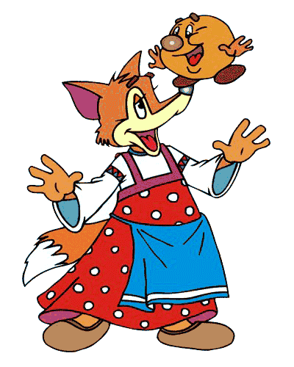
Сидить Півник на печі, Їсть смачненькі калачі. Тут лисичка прибігає, Мерщій Півника хапає. Біжить Котик рятувати, В Лиски Півника забрати.
З якої казки?
Підробив він голосок,
Став малим співати.
Здогадалися вони:
Вовк – не наша мати.

Slide 10
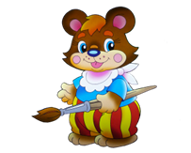
З якої казки?
Сидить дівчина в корзині
На ведмежій дужій спині.
А чому ж вона сховалась,
До ведмедя не призналась?
Вигнав дід козу із хати, Та й пішла вона блукати. В зайця хатку відібрала. Всі козу ту виганяли. Рак козуню ущипнув, Зайцю хатку повернув.

Slide 11
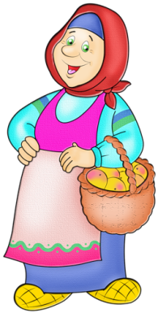
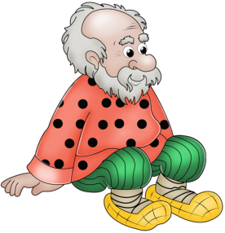
Знайшов півник колосок, Змолов борошна мішок. Спік негайно у печі Пиріжки та калачі. Мишенят не пригощав, Бо жоден з них не помагав.
З якої казки?

Slide 12
Відгадайте назву казки
- Складіть великі букви слів, написаних на листочку і прочитайте справа наліво.
Катя
Оля
Борис
Олег
Ліда
Олена
Костя
Андрій
Кирило
Петро
Ірина
Руслан
Валентина
Ельза
Люба
Раїса
Анна
Цезар

Slide 13
З яких казок ці рядки:
“... Гуси-гуси, лебедята, візьміть мене на крилята...”;
“...Несе мене Лиска по каменю-мосту, на своєму хвосту...”;
“...От, вражого батька син, все йому мало! Він і нас поїсть...”;
“...Нема за що таких ледарів пирогами пригощати...”;
“...Зайчик понаносив стьожок, сережок, намиста доброго. І дід радий, і баба рада...”;
“...Наварила ріденької кашки, розмазала по тарілці...”.

Slide 14
Конкурс «Острів порятунку»
Вставте пропущене слово, яке загубив казкар
матерів
* А Маруся каже: «Ви лоша прив'яжіть, а _______ повипрягайте та й пустіть — котра побіжить до лошати, то та й привела.» * Каже дід: «Як хазяїн сам візьме та __________ свою хату, та все його добро згорить, треба взяти того _______ та й затоптати мені рану, то тоді загоїться. Та хіба ж є такий чоловік на світі, щоб те зробив?» * «Ну що, дядьку: ти казав, що кривдою лучче жити, ніж правдою: отже, ні! Ти тільки ________, а я король — правда кривду ___________!
підпалить
попелу
купець
переважила

Slide 15
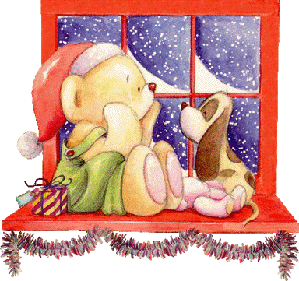
Відновіть прислів’я
Без труда нема… допоможе Де сила не візьме, там розум … навчився
Казки маленькі, а … плода Мудрим ніхто не вродився, а …
розуму в них багато

Slide 16
Гра «Виправте помилки»
Ріпку тягнули у такому порядку: дід за ріпку, баба за діда, внучка за бабку, кішка за внучку, собачка за кішку, мишка за кішку.
До рукавички звірі прийшли у такій послідовності: жабка, мишка, зайчик, кабанчик, вовчик, ведмедик.
Колобок зустрічав звірів по дорозі у такому порядку: зайчик, лисичка, вовка, ведмедик.
До солом’яного бичка звірі прилипали у такій послідовності: заєць, лисиця, вовк, ведмідь

Slide 17
Чи уважний ти читач?
На пеньочку росте мох, як покличеш, вийде...
Яку тварину було зроблено із соломи?
Хто був побратимом півника?
Кого врятував гусачок?
Де ж усі сховались звірі, у якій такій квартирі?
Хто вигнав Козу-Дерезу?
Від всіх тікав, а до лисиці в рот попав.
Від горошини цей хлопець виріс богатирем.
Як величали кота лісові мешканці?
Кому належать слова: «Приходь до мене Журавлику, приходь, Лебедику!»?
Кличка собаки з казки «Ріпка».

Slide 18
Домашнє завдання.
Відповіді надішліть на електронну адресу melnyk_olha@szosh14.kr.ua

